Slide 1

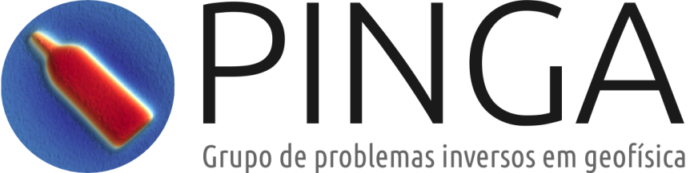


Camada equivalente aplicada ao processamento e interpretação de dados de campos potenciais
Vanderlei C. Oliveira Jr.
2016

Slide 2
Distúrbio de gravidade (Descrição qualitativa)
Vanderlei C. Oliveira Jr.
2016

Slide 3
A técnica da camada equivalente também pode ser aplicada pra processar e interpretar dados gravimétricos

Slide 4
A técnica da camada equivalente também pode ser aplicada pra processar e interpretar dados gravimétricos
Há diferentes tipos de dados gravimétricos e isso faz com que seja necessário definirmos qual é o mais apropriado para nós

Slide 5
Historicamente, os principais dados gravimétricos utilizados por geofísicos para estimar distribuições de densidade em subsuperfície são as anomalias de gravidade

Slide 6
Historicamente, os principais dados gravimétricos utilizados por geofísicos para estimar distribuições de densidade em subsuperfície são as anomalias de gravidade
Há, contudo, diferentes tipos de anomalias de gravidade, tais como anomalia Bouguer, anomalia ar-livre e anomalia isostática
Blakely (1996)
Hofmann-Wellenhof e Moritz (2005)
Nabighian et al. (2005)

Slide 7
Em nosso estudo, contudo, utilizaremos outra quantidade como dado gravimétrico, a saber, o distúrbio de gravidade
Hofmann-Wellenhof e Moritz (2005)

Slide 8
Em nosso estudo, contudo, utilizaremos outra quantidade como dado gravimétrico, a saber, o distúrbio de gravidade
Para fins geofísicos, o distúrbio de gravidade é conceitualmente mais adequado do que anomalias de gravidade
Li e Götze (2001)
Fairhead et al. (2003)
Hackney et al. (2003)

Slide 9
O distúrbio de gravidade é uma quantidade muito conhecida na geodesia, mas parece ser menos conhecida em geofísica
Hackney et al. (2003)

Slide 10
O distúrbio de gravidade é uma quantidade muito conhecida na geodesia, mas parece ser menos conhecida em geofísica
Nesse sentido, é necessário definir o distúrbio de gravidade e a sua diferença em relação as anomalias de gravidade
Hackney et al. (2003)

Slide 11
Para tanto, é preciso definir o significado de gravidade, aceleração gravitacional e centrífuga, o modelo de Terra Normal, bem como a gravidade normal
Vanícek e Krakiwsky (1987)
Hackney et al. (2003)
Hofmann-Wellenhof e Moritz (2005)

Slide 12
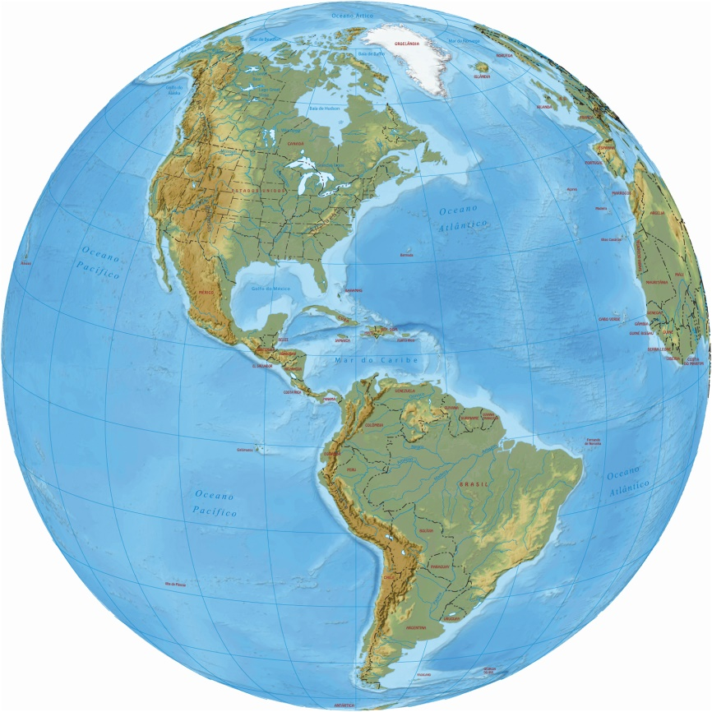
Considere um corpo parado sobre a superfície da Terra
The resultant of gravitational force and centrifugal force acting on a body at rest on the Earth's surface is called gravity vector and its intensity is called simply gravity (Hofmann-Wellenhof and Moritz, 2005).
In the case of gravimetry on moving platforms (e.g., airplanes, helicopters, marine vessels), there are additional non-gravitational accelerations due to the vehicle motion, such as Coriolis acceleration and high-frequency vibrations (Glennie et al., 2000; Nabighian et al., 2005; Baumann et al., 2012).

Slide 13
Referências
Blakely, R. J., 1996, Potential theory in gravity and magnetic applications: Cambridge University Press.
Fairhead, J. D., C. M. Green, e D. Blitzkow, 2003, The use of gps in gravity surveys: The Leading Edge, 22, 954-959. DOI: 10.1190/1.1623636.
Hackney, R. I., e W. E. Featherstone, 2003, Geodetic versus geophysical perspectives of the gravity anomaly: Geophysical Journal International, 154, 35-43. DOI: 10.1046/j.1365-246X.2003.01941.x.
Hofmann-Wellenhof, B. e H. Moritz, 2005, Physical Geodesy. Springer.
Li, X., e H. J. Götze, 2001, Ellipsoid, geoid, gravity, geodesy, and geophysics: Geophysics, 66, 1660-1668.
Nabighian, M. N., M. E. Ander, V. J. S. Grauch, R. O. Hansen, T. R. LaFehr, Y. Li, W. C. Pearson, J. W. Peirce, J. D. Phillips e M. E. Ruder, 2005, 75th Anniversary - Historical development of the gravity method in exploration. Geophysics, 70(6), p. 63ND–89ND. DOI: 10.1190/1.2133785.
Vanícek, P., e E. J. Krakiwsky, 1987, Geodesy: The concepts, second edition: Elsevier Science.

